Slide 1
Муниципальное образовательное учреждение
средняя общеобразовательная школа № 1 р.п. Лунино
имени Артамонова Н.С.
ПОЛЕ ЧУДЕС В СТРАНЕ
« ИНФОРМАТИКА»
(ВНЕКЛАССНОЕ МЕРОПРИЯИЕ ПО ИНФОРМАТИКЕ)
Автор : учитель математики, информатики МОУ СОШ №1 р.п. Лунино имени Артамонова Н.С.
Красильникова В.В.

Slide 2
Отборочный тур
1 АБВГ | 2 ДЕЖЗ | 3 ИКЛМ
4 НОП | 5 РСТУ | 6 ФХЦ
7 ЧШЩ | 8 ЬЫЪ | 9 ЭЮЯ
2353

Slide 3
ПЕРВЫЙ ТУР
Как называлось первое счётное устройство в истории человечества?

Slide 4
А | Б | А | К
ВОПРОС

Slide 5
1 | 2 | 3 | 4 | 5 | 6 | 7
8 | 9 | 10 | 11 | 12 | 13 | 14
15 | 16 | 17 | 18 | 19 | 20 | 21
22 | 23 | 24 | 25 | 26 | 27 | 28
29 | 30 | 31 | 32 | 33 | 34 | 35
36 | 37 | 38 | 39 | 40 | 41 | 42
43 | 44 | 45 | 46 | 47 | 48 | 49
50 | 51 | 52 | 53 | 54 | 55 | 56
Первый тур
Второй
тур
Третий тур
ФИНАЛ
ДОП ?

Slide 6
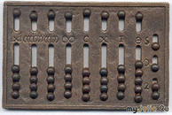

Slide 7
ВТОРОЙ ТУР
Носитель информации, предназначенный для использования в системах автоматической обработки данных

Slide 8
П | Е | Р | Ф | О | К | А | Р | Т | А
ВОПРОС

Slide 9
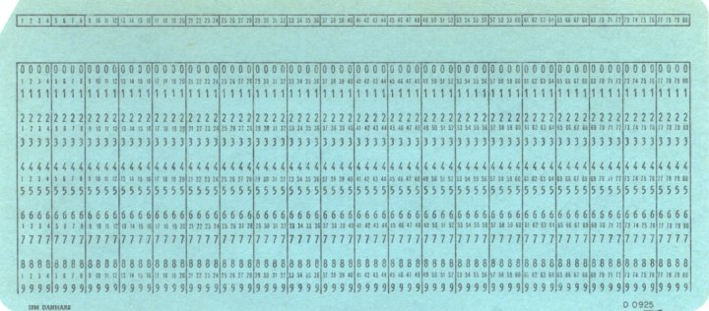
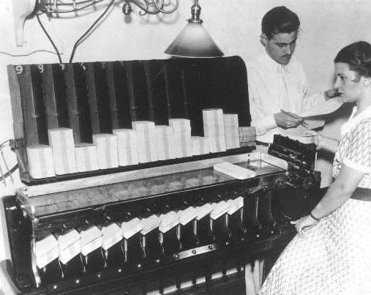

Slide 10
Третий тур
Название одного из языков программирования

Slide 11
Ф | О | Р | Т | Р | А | Н
ВОПРОС

Slide 12
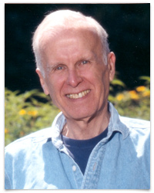
Дата рождения: | 3 декабря 1924
Место рождения: | Филадельфия, Пенсильвания, США
Дата смерти: | 17 марта 2007
Страна: | США
Научная сфера: | Информатика
Альма-матер: | Колумбийский университет
Известен как: | Руководитель команды, разработавшей первый высокоуровневый язык программирования ФОРТРАН
Джон Бэкус

Slide 13
ФИНАЛЬНЫЙ ТУР
Руководитель проекта по созданию первого советского компьютера.

Slide 14
Л | Е | Б | Е | Д | Е | В
ВОПРОС

Slide 15
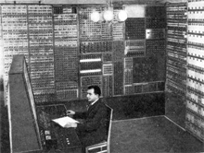
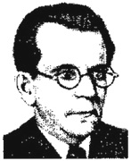
Сергей Алексеевич
Лебедев
Малая электронная счетная машина (МЭСМ).

Slide 16
ПЕРЕХОД ХОДА

Slide 17
+

Slide 18
СОВЕТ ДРУГА

Slide 19
ПОЧЕМУ КОШКИ ЛЮБЯТ ЛИЗАТЬ РУКИ ПРОГРАММИСТАМ?

Slide 20
ЧТО ТАКОЕ ПОДМЫШКА?

Slide 21
В каждой современной школе должно быть как минимум три выхода : главный, запасной и …..

Slide 25
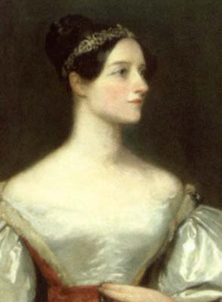

Slide 26
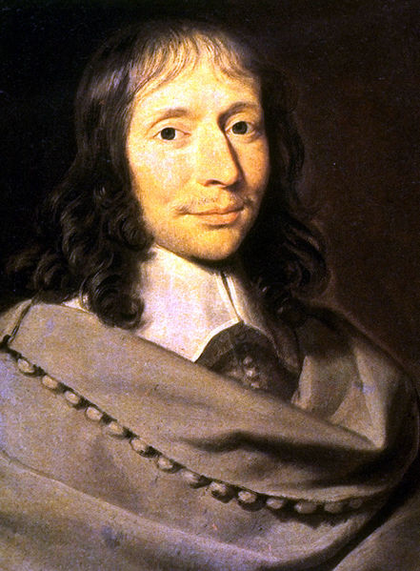

Slide 27
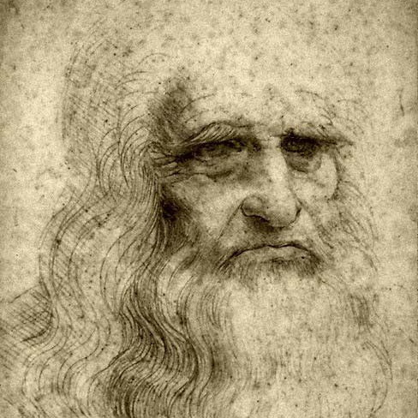

Slide 28
Сколько бит в одном байте?

Slide 29
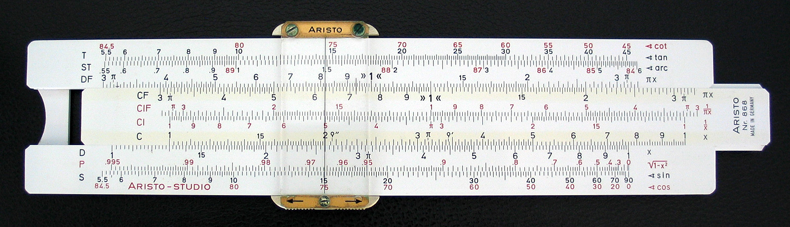

Slide 30
Переведите 2 Кбайта в байты.

Slide 31
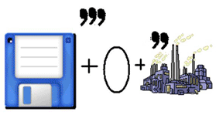

Slide 32
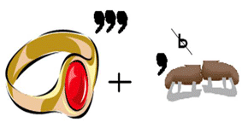

Slide 33
Назовите основные цвета палитры RGB.

Slide 34
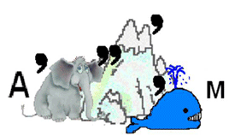

Slide 35


Slide 36
Какова глубина цвета , если число цветов в палитре 64.

Slide 37
Компьютер – лучший друг.

Slide 38
Не смейся над старыми компьютерами, и твой будет стар.

Slide 39
Компьютер памятью не испортишь.

Slide 40
Мал микропроцессор , да дорог.

Slide 41
Дарёному компьютеру в системный блок не заглядывают.

Slide 42
Информация –это …….

Slide 43
Алгоритм – это……

Slide 44
Назовите одну из единиц измерения информации.

Slide 45
Назовите один из типов алгоритмов.

Slide 46
Назовите одно из устройств ввода информации.

Slide 47
К какому виду устройств компьютера относятся колонки

Slide 48
ВИКЛУРАТА

Slide 49
ТАКЕДИС

Slide 50
ММЕДО

Slide 51
Перечислите основные
свойства алгоритма.

Slide 52
СОРЦЕСПРО

Slide 53
Найдите мощность алфавита
В котором информационный
вес одного символа равен 5 битам.

Slide 54
ТЕРПНИР.

Slide 55
Главный компьютер в сети

Slide 56
Печатающее устройство

Slide 57
Область экрана в которой происходит работа с приложениями

Slide 58
Специальная папка, в которую переносятся все удалённые пользователем другие папки и файлы

Slide 59
МИНИМАЛЬНЫЙ ЭЛЕМЕНТ ГРАФИЧЕСКОГО ИЗОБРАЖЕНИЯ.

Slide 60
Приказ исполнителю

Slide 61
57 | 58 | 59 | 60 | 61 | 62

